Slide 1

Технологии обеспечения информационной безопасности
Лекция 8.
Шифрование.
Спирин Андрей Андреевич, кандидат технических наук
Москва, 2023 г.

Slide 2
Учебные вопросы:
1. Модели шифров.
2. Совершенная «секретность».
3. Практическая «секретность».

Slide 3
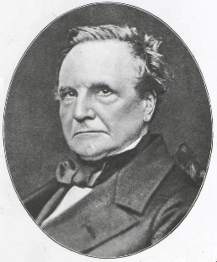
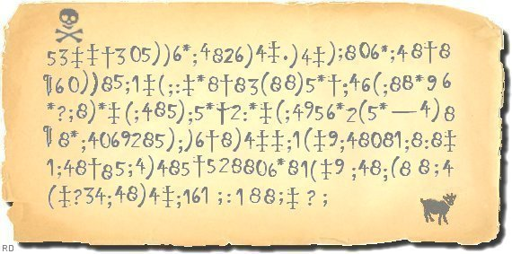
«Всякий человек, даже если он не знаком с техникой вскрытия шифров, твердо считает, что сможет изобрести абсолютно стойкий шифр, и чем более умен и образован этот человек, тем более твердо это убеждение»
Чарльз Беббидж
Вопрос 1
Модели шифров

Slide 4
1. Модели шифров

Slide 5
1. Модели шифров

Slide 6
Графическая модель шифра

Slide 7
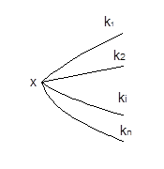
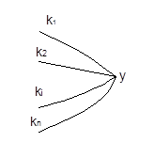
1. Модели шифров
Рис. 1.
Рис. 2.

Slide 8
Алгебраическая модель шифра

Slide 9
Вероятностная модель шифра

Slide 10
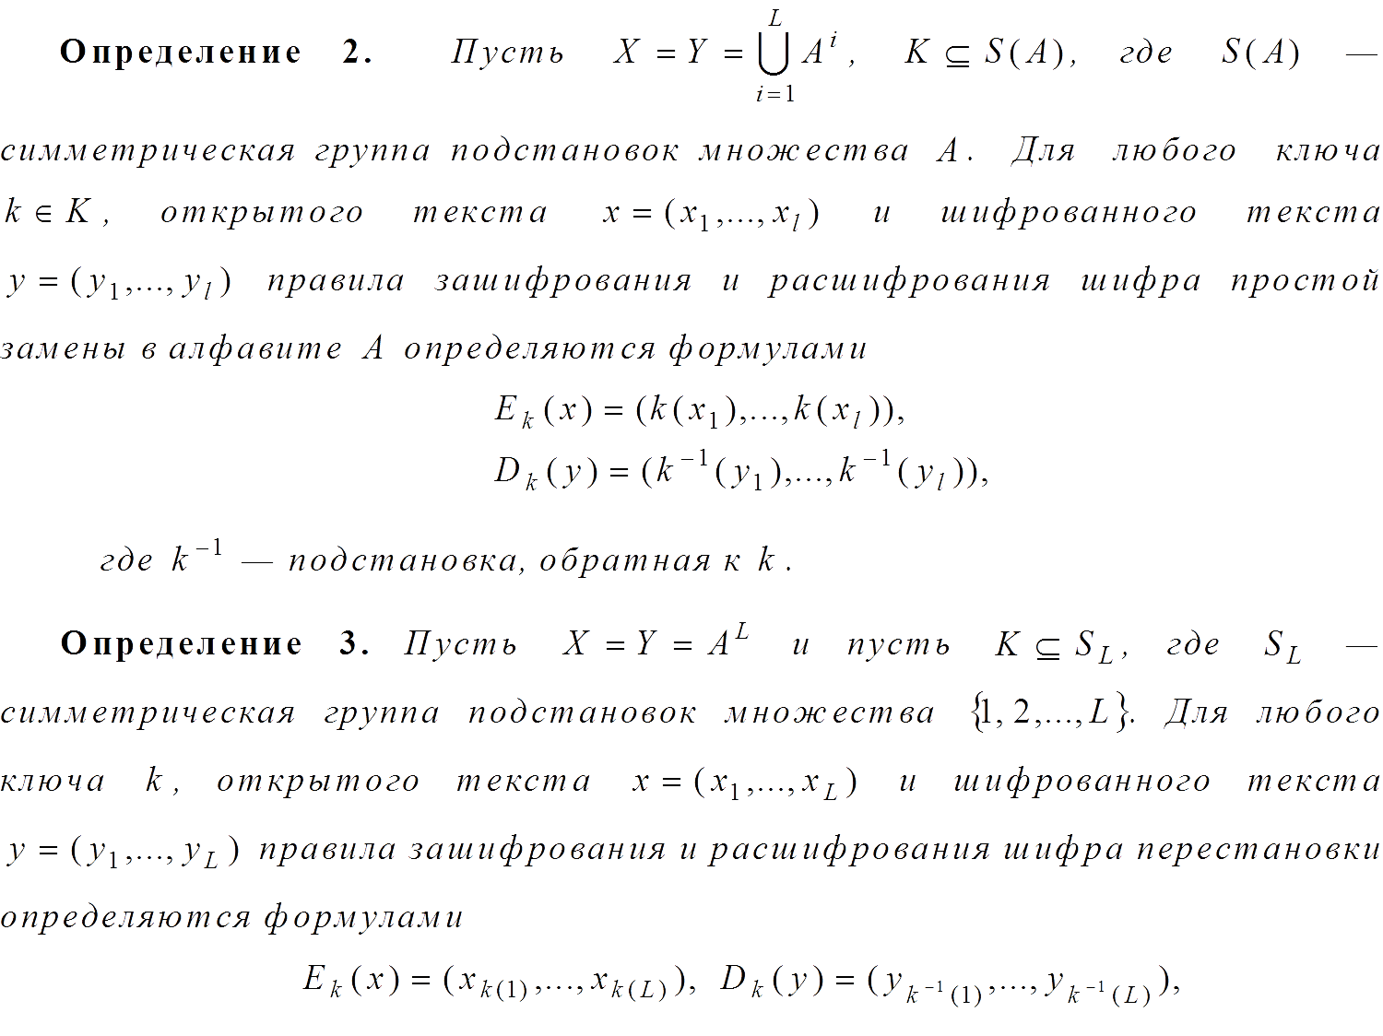

Slide 11
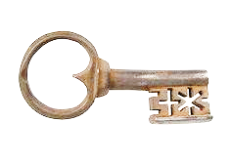

Slide 12
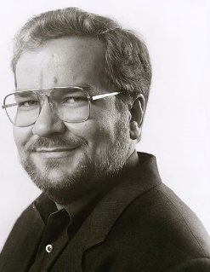

«Каждый, кто думает, что изобрел непробиваемую схему шифрования, – или невероятно редкий гений, или просто наивен и неопытен...»
Ф. Зиммерманн
Вопрос 2
Совершенная «секретность»

Slide 13
Достаточные условия

Slide 14
Необходимые условия

Slide 15
2. Совершенная секретность
Сравнивая теоремы, видим, что переход от достаточных к необходимым условиям ТНДШ сохраняет пропорциональную зависимость длины ключа от размера сообщения. Изменяется в меньшую сторону лишь коэффициент пропорциональности, т.е. можно попытаться сжать сообщение источника и обойтись меньшим объёмом ключа.
Например, устранение избыточности русского языка позволит уменьшить объем ключа лишь в два раза.
Заметим, что сжатие является сложной задачей и повлечёт уменьшение помехоустойчивости шифров.
Реализация совершенно стойких шифров требует большого объёма ключа и непригодна для массовой аппаратуры шифрования.
Применяется для особых условий!

Slide 16
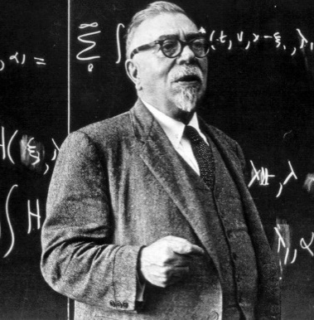
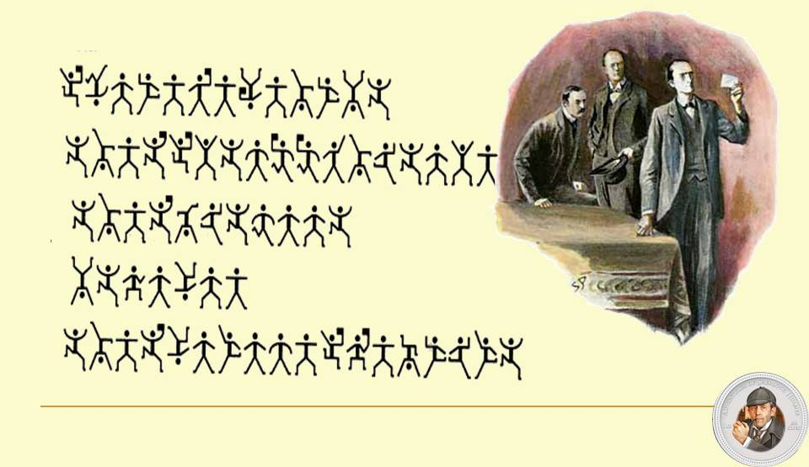
«Любой шифр может быть вскрыт, если только в этом есть настоятельная необходимость и информация, которую предполагается получить, стоит затраченных средств, усилий и времени…»
Норберт Винер
Вопрос 3
Практическая «секретность»

Slide 17
3. Практическая секретность

Slide 18
3. Практическая секретность

Slide 20
3. Практическая секретность

Slide 21
3. Практическая секретность

